Slide 1


TNXH 2
Ấn để đến trang sách
Chủ đề 5: Con người và sức khỏe
Bài 15
Phòng tránh cong vẹo cột sống
(Tiết 1)

Slide 2


Slide 3

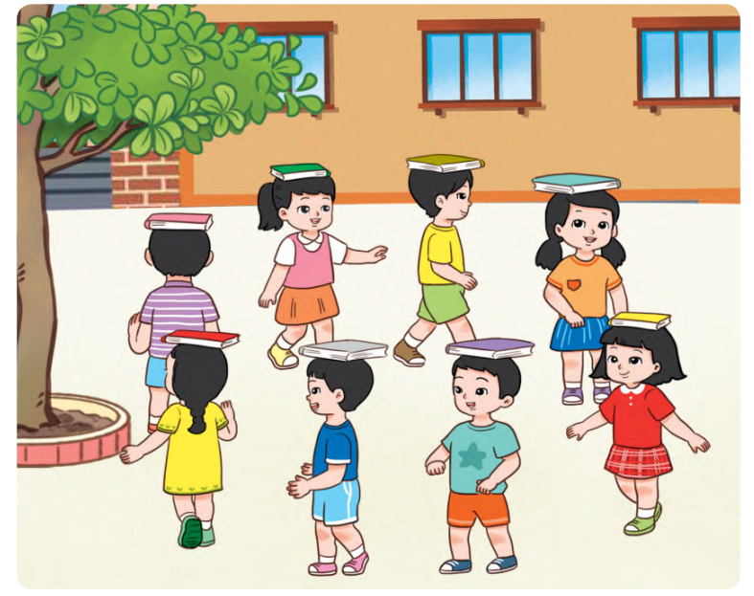
TRÒ CHƠI
“Tập làm người mẫu”
Các em hãy tập làm người mẫu như các bạn trong hình và nhận xét về dáng đi của các bạn ở tư thế đặt cuốn sách trên đầu khi đi?
Dáng đi các bạn thẳng, đúng tư thế

Slide 4


Slide 5

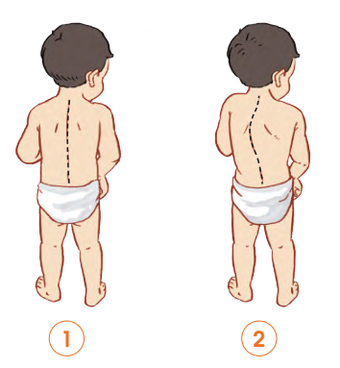
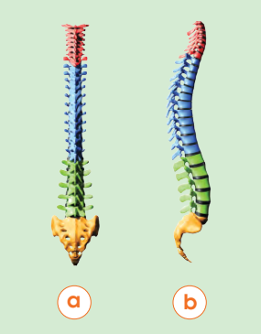
1. Phát hiện một số dấu hiệu ở người bị cong vẹo cột sống
Quan sát hình và nhận xét “tình trạng cột sống, vị trí của 2 vai”?
H1: Cột sống chạy thẳng từ trên xuống dưới ở đường giữa sổng lưng; hai vai ngang nhau.
H2: Cột sống bị cong sang trái; hai vai lệch nhau, vai trái cao hơn vai phải.

Slide 6


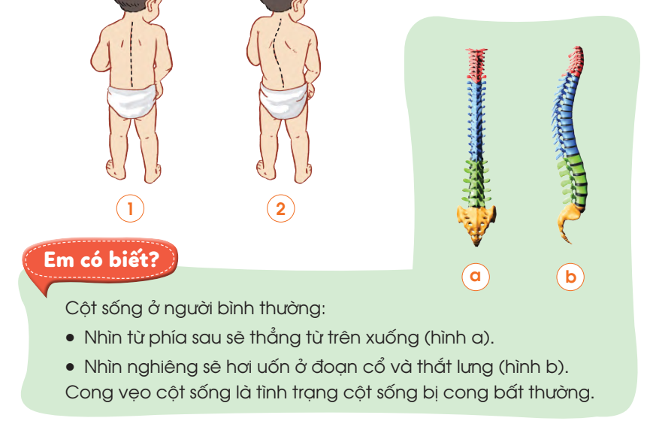


1. Phát hiện một số dấu hiệu ở người bị cong vẹo cột sống

Slide 7


Slide 8

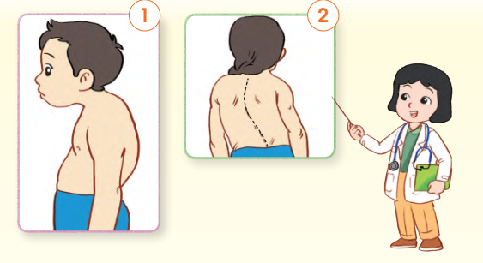
2. Tìm hiểu một số nguyên nhân dẫn đến cong vẹo cột sống
Đóng vai “bác sĩ’’ để nói về tình trạng cột sống của hai bạn trong hình?
Tình trạng cột sống của hai bạn ở Hình 1,2 lần lượt là gù, cong vẹo

Slide 9




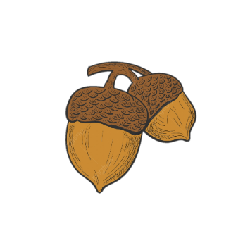


THỢ SĂN HẠT DẺ

Slide 10





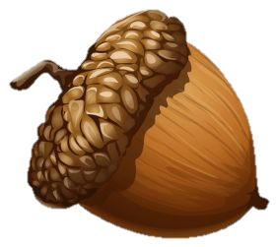
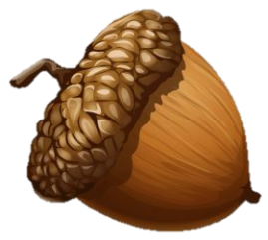
Nguyên nhân nào dưới đây dẫn tới tình trạng cong vẹo cột sống?
A
B
Ngồi không đúng tư thế
Đi thẳng lưng
C
D
Đi nhanh
Đi chậm
Notes:
GV click vào hạt dẻ để chọn đáp án

Slide 11





Sai mất rồi!!!
Notes:
Hướng dẫn: GV click vào mũi tên sang trái để trở lại câu hỏi >> cho phép HS chọn lại đáp án đúng.

Slide 12





Đúng rồi!
+1
Notes:
Hướng dẫn: GV click vào mũi tên sang phải để di chuyển đến câu hỏi tiếp theo.

Slide 13
Nguyên nhân nào sau đây dẫn tới tình trạng cong vẹo cột sống?
A
B
Tập thể dục
Ngồi đúng tư thế
C
D
Đứng thẳng người
Đeo cặp sách nặng
Notes:
GV click vào hạt dẻ để chọn đáp án

Slide 14
Sai mất rồi!!!
Notes:
Hướng dẫn: GV click vào mũi tên sang trái để trở lại câu hỏi >> cho phép HS chọn lại đáp án đúng.

Slide 15
Đúng rồi!
+1
Notes:
Hướng dẫn: GV click vào mũi tên sang phải để di chuyển đến câu hỏi tiếp theo.

Slide 16
Để không bị cong vẹo cột sống, tư thế ngồi nào sau đây là đúng?
A
B
Ngồi nghiêng người
Ngồi cúi sâu
C
D
Ngồi thẳng lưng
Ngồi ngả lưng
Notes:
GV click vào hạt dẻ để chọn đáp án

Slide 17
Sai mất rồi!!!
Notes:
Hướng dẫn: GV click vào mũi tên sang trái để trở lại câu hỏi >> cho phép HS chọn lại đáp án đúng.

Slide 18
Đúng rồi!
+1
Notes:
Hướng dẫn: GV click vào mũi tên sang phải để di chuyển đến câu hỏi tiếp theo.

Slide 19
Để không bị cong vẹo cột sống, tư thế đứng nào sau đây là đúng?
A
B
Đứng nghiêng lưng
Đứng thẳng lưng
C
D
Đứng gập lưng
Đứng ngả lưng

Slide 20
Sai mất rồi!!!
Notes:
Hướng dẫn: GV click vào mũi tên sang trái để trở lại câu hỏi >> cho phép HS chọn lại đáp án đúng.

Slide 21
Đúng rồi!
+1
Notes:
Hướng dẫn: GV click vào mũi tên sang phải để di chuyển đến câu hỏi tiếp theo.

Slide 22

A.
HƯỚNG DẪN VỀ NHÀ
B.
Hoàn thành vở bài tập
Chuẩn bị bài 15: Phòng tránh cong vẹo cột sống (Tiết 2)

Slide 23


Slide 24



Để kết nối cộng đồng giáo viên và nhận thêm nhiều tài liệu giảng dạy,
mời quý thầy cô tham gia Group Facebook
theo đường link:
Hoc10 – Đồng hành cùng giáo viên tiểu học
Hoặc truy cập qua QR code

